Slide 1
Kính Chào Quý Thầy Cô Và Các Bạn

Slide 2
Môn Học: Tính Toán Mềm Giảng Viên: TS.Vũ Việt Thắng Nhóm: 8 Thành Viên: Nguyễn Duy Quang Trần Thọ Bằng Trần Cao Duy Không Quang Hà Ngô Minh Khuê

Slide 3
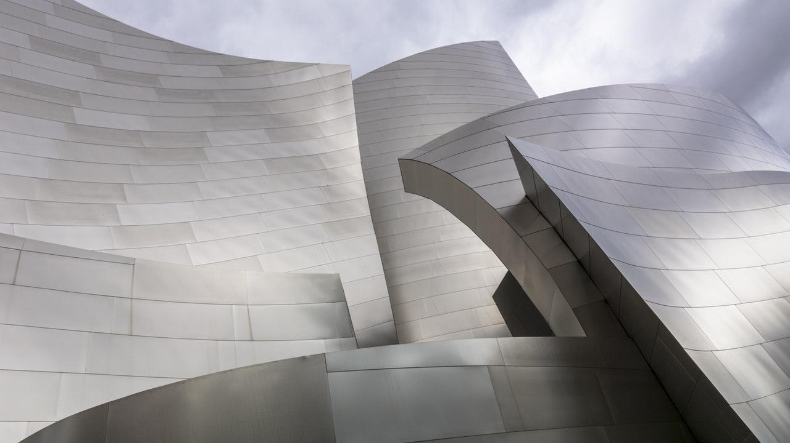
Phần Mở Đầu
Khái Quát Về Bài Thuyết Trình
Tổng Quan Đề Tài
Tổng Quan Về YOLO
Mô Hình Mạng YOLO
GRID CELL
Loss Function
YOLO V2 và YOLO V3
CÁCH THỨC TRIỂN KHAI BÀI TOÁN
Q&A

Slide 4
TỔNG QUAN ĐỀ TÀI
Nghiên cứu thuật toán YOLO trong nhận diện biển báo giao thông
Quy trình nhận dạng:
Chuẩn Bị Dữ Liệu
Tiền Xử Lý
Trích Xuất Đặc Trưng
Phân Loại

Slide 5

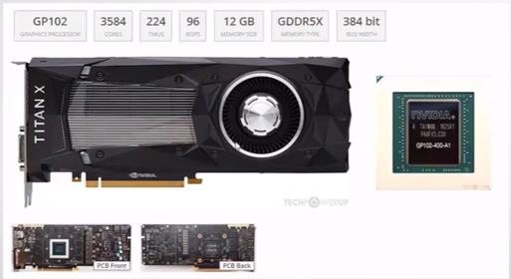
Giới Thiệu Tổng Quan Về Mô Hình YOLO
YOLO (YOU ONLY LOOK ONCE) là một thuật toán phát hiện đối tượng theo thời gian thực, hiện đại.
Trên nền VGA Card Pascal Titan X, nó xử lý hình ảnh ở 30 FPS (Frames Per Second) và có mAP là 57,9%

Slide 6
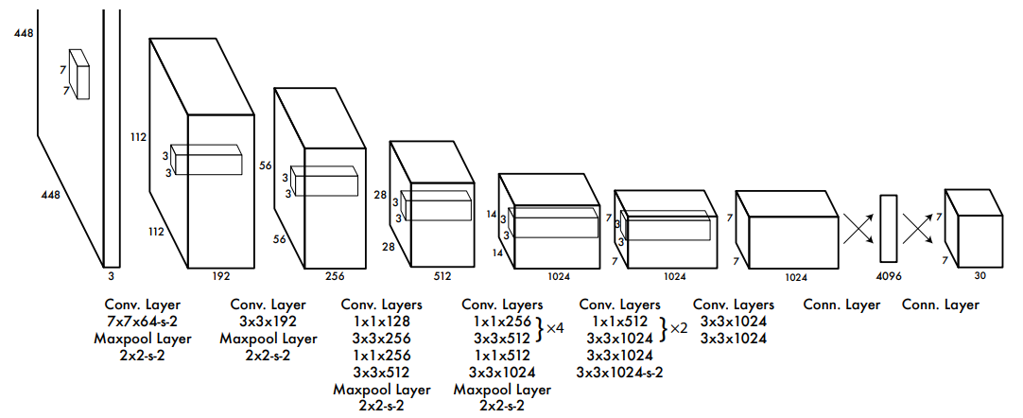
Mô Hình Mạng YOLO
YOLO được sử dụng cho việc phát hiện, nhận dạng, phân loại đối tượng. YOLO được tạo ra từ việc kết hợp giữa các convolutional layers và connected layers. Trong đóp các convolutional layers sẽ trích xuất ra các feature Của ảnh, còn full-connected layers sẽ dự đoán ra xác suất đó và tọa độ của đối tượng.

Slide 7
Cách Thức Hoạt Động Mô Hình Mạng YOLO
YOLO 1 có 24 lớp convolutional layers, tiếp theo là 2 lớp fully connected (FC).
Một số lớp convolutional layers được sử dụng xen kẽ các lớp reduction layers 1x1x K để giảm độ sâu của khối features maps.
Đối với lớp tích chập Cuối cùng, nó xuất ra một tensor có hình dạng (7x7x1024). Tensor sau đó được làm phẳng.
Sử dụng 2 lớp fully connected như một dạng hồi quy tuyến tính, sau đó định hình lại thành (7x7x30) và dự đoán 2 boundary box cho mỗi cell.

Slide 8

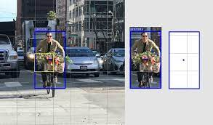
GRID CELL
YOLO chia hình ảnh đầu vào thành lưới S x S. Mỗi lưới chỉ dự đoán một đối tượng

Slide 9

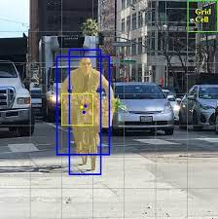
GRID CELL
Mỗi Grid Cell dự đoán một số boundary boxes. Trong ví dụ này, Grid Cell màu vàng tạo ra hai dự đoán boundary boxes (box màu xanh lam) để xác định vị trí của người đó

Slide 10
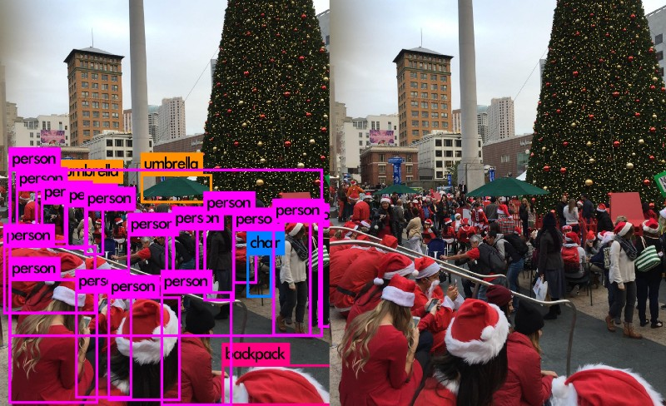
GRID CELL
Tuy nhiên, YOLO 1 có một số hạn chế về mức độ gần của các đối tượng. Đối với hình bên có 9 ông già Noel ở góc dưới bên trái nhưng YOLO 1 chỉ phát hiện ra 5.

Slide 11
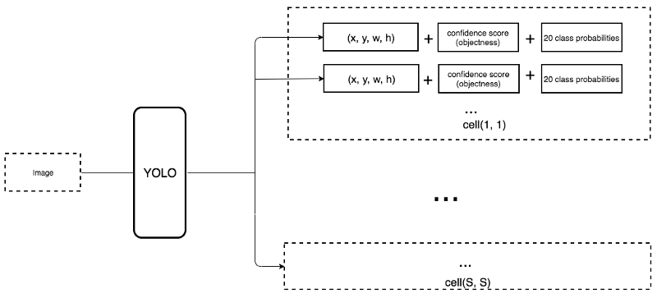
GRID CELL
Dự đoán mỗi bounding box gồm 5 thành phần : (x, y, w, h, prediction) với (x,y) là tọa độ tâm của bounding box, (w, h) lần lượt là chiều rộng và chiều cao của bounding box và điểm tin cậy của box (box confidence score).
Điểm tin cậy phản ánh bao nhiêu khả năng một hộp có chứa một đối tượng (objectness) và độ chính xác của boundary box.
Chúng ta chuẩn hóa chiều rộng bounding box là w và chiều cao là h bằng kích thước của hình ảnh, x và y là các hiệu số của ô tương ứng. Do đó, x, y, w và h đều từ 0 đến 1.

Slide 12
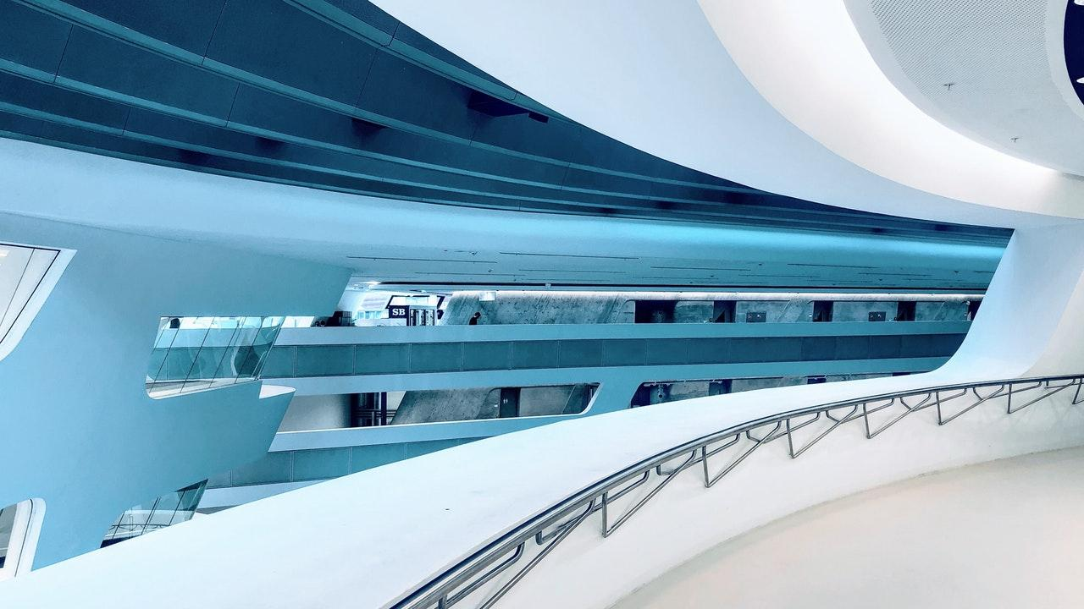
GRID CELL
Lưu ý rằng tâm của bounding box nằm ở ô nào thì ô đó sẽ chứa đối tượng, cho dù đối tượng có thể ở các ô khác thì cũng sẽ trả về là 0.
Vì vậy việc mà l ô chứa 2 hay nhiều tâm của bouding box hay đối tượng thì sẽ không thể detect được, đó là một hạn chế của mô hình YOLO 1.
Vậy ta cần phải tăng số lượng ô chia trong 1 ảnh lên đó là lí do vì sao nói việc chia ô có thể làm ảnh hưởng tới việc mô hình phát hiện đối tượng.

Slide 13
LOSS FUNCTION
Hàm lỗi trong YOLO được tính trên việc dự đoán của 3 thành phần sau:
Độ lỗi của việc dự đoán loại nhãn của Object – Classification loss
Độ lỗi của dự đoán toạ độ tâm, chiều dài, chiều rộng của boundary box
(x, y, w, h) – Localization loss
Độ lỗi của việc dự đoán bounding box đó chứa nhiều object so với nhãn thực tế tại ô vuông đó – Confidence loss

Slide 14
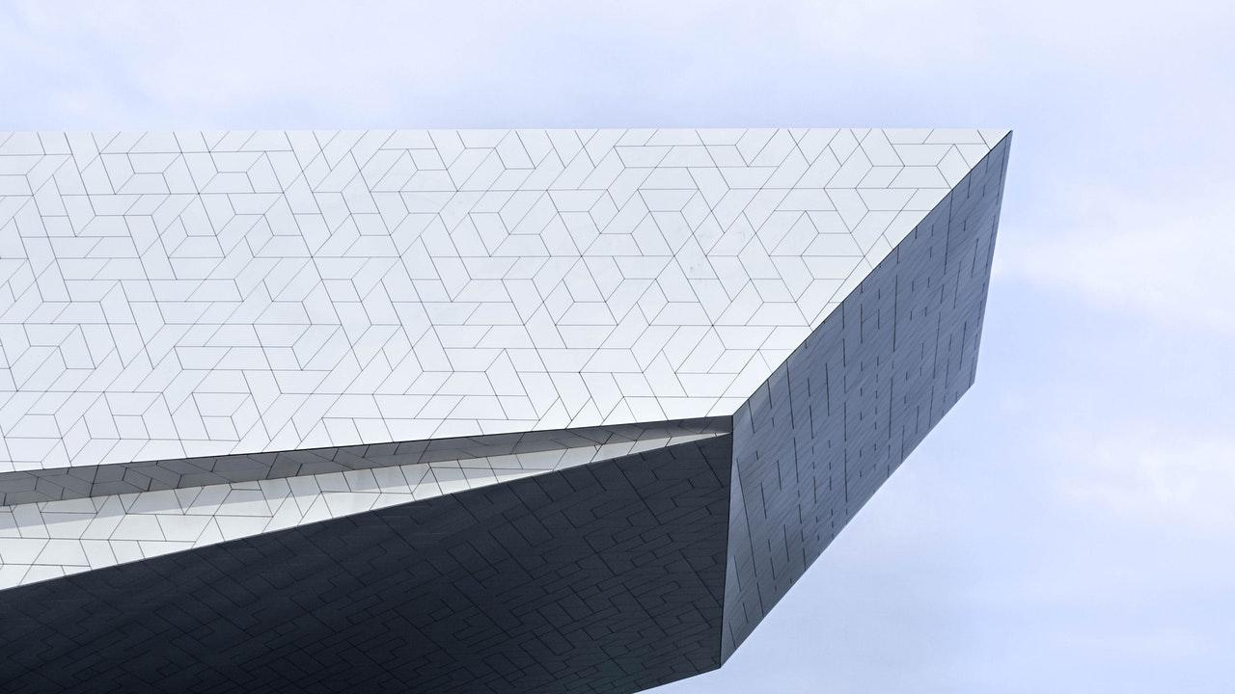
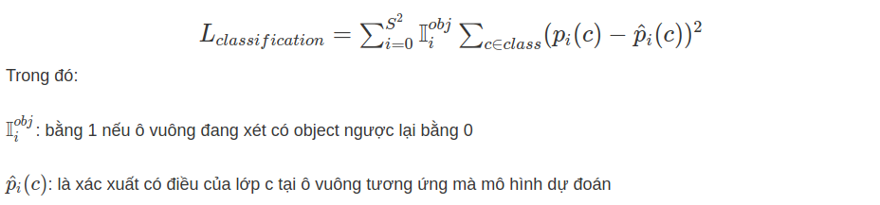
CLASSIFYCATION LOSS
Classification loss – Độ lỗi của việc dự đoán lại nhãn của object, hàm lỗi này chỉ tính trên những ô vuông có xuất hiện object, còn những ô vuông khác không quan tâm.
Classifycation loss được tính bằng công thức sau:

Slide 15
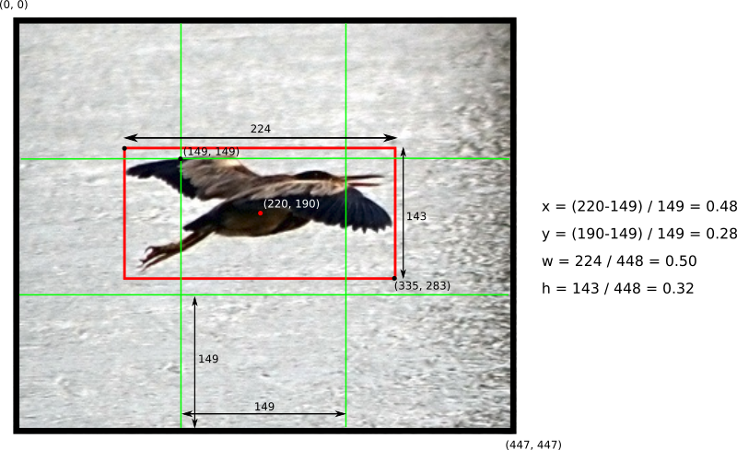
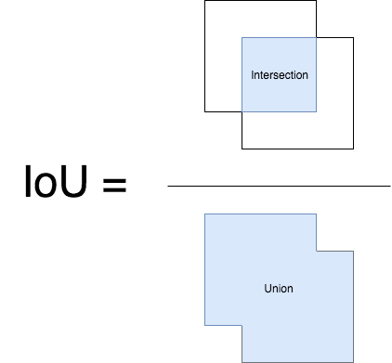
LOCALIZATION LOSS
Giá trị hàm Localization loss được tính trên tổng giá trị lỗi dự đoán toạ độ tâm (x, y) và (w, h) của predicted bounding box với grouth-truth bounding box. Tại mỗi ô có chứa object, ta chọn 1 boundary box có IOU tốt nhất, rồi sau đó tính độ lỗi theo các boundary box này.

Slide 16
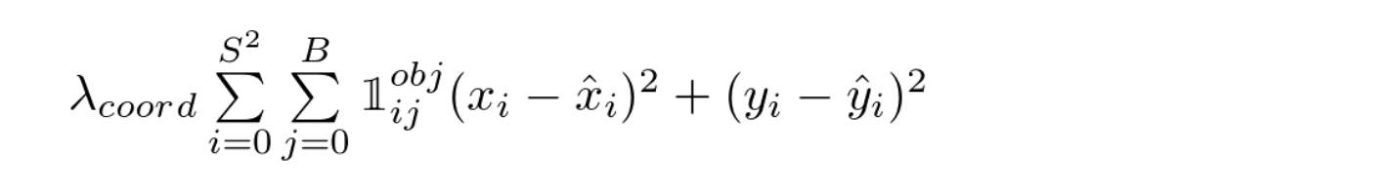
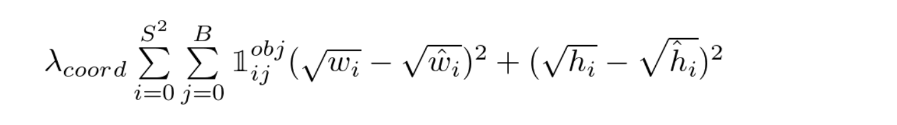
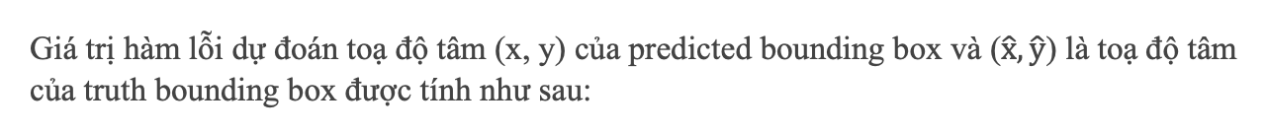
LOCALIZATION LOSS
Giá trị hàm lỗi dự đoán toạ độ tâm (x, y) của predicted bounding box và $\text{(}\hat{x},\hat{y}\text{)}$ là toạ độ tâm của truth bounding box được tính như sau:
Giá trị hàm lỗi dự đoán (w, h) của predicted bounding box với truth bounding box được tính như sau:

Slide 17
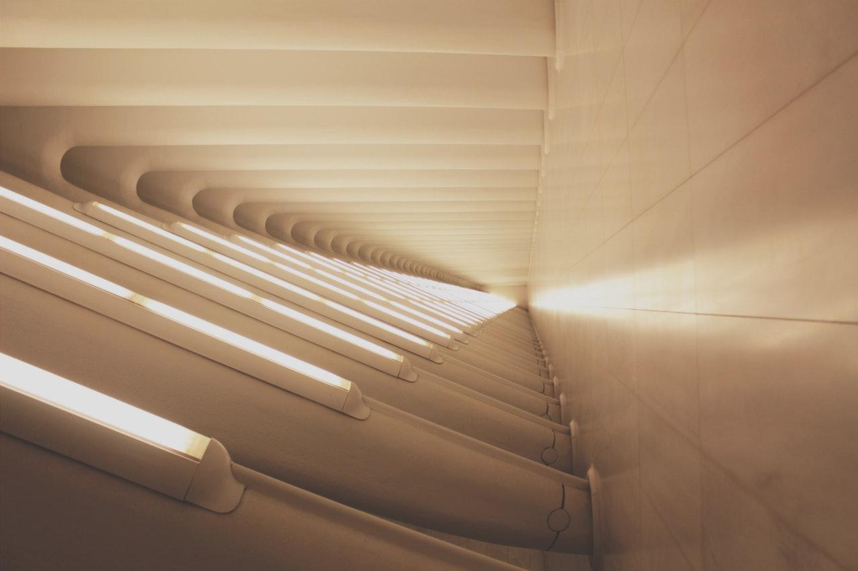
CONFIDENCE LOSS
Confidence loss là độ lỗi giữa dự đoán boundary box đó chứa object so với nhãn thực tế tại ô vuông đó.
Độ lỗi này tính trên cả những ô vuông chứa object và không chứa object:

Slide 18
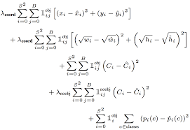
TOTAL LOSS
Tổng hàm lỗi của 3 hàm lỗi trên:

Slide 19
Cấu Trúc Mạng YOLO V2
Cấu trúc
YOLO version 1 gây ra rất nhiều lỗi về xác định vị trí của vật thể, và hơn nữa thì giá trị chính xác luôn thấp. Nên tác giả đã phát triển lên version 2 nhằm mục đích giải quyết những vấn đề đó, với những cải tiến:
Thêm Batch Normalization (BN): Thêm các BN vào tất cả các lớp chập
Lợi ích: Việc này có thể giúp chúng ta tránh được hiện tượng các giá trị rơi vào khoảng bão hòa sau khi đi qua các hàm kích hoạt phi tuyển
Sau khi áp dụng BN thì giá trị mAP của model đã tăng thêm 2%.

Slide 20
Cấu Trúc Mạng YOLOv2
Bộ phân giải phân loại cao
YOLO version 1 sẽ đào tạo bộ phân loại với ảnh có kích thước 224×224, sau đó sẽ tăng kích thước lên 448×448 để nhận dạng
Còn đối với version 2, tác giả vẫn đào tạo bộ phân loại với ảnh có kích thước 224×224, sau đó đào tạo tiếp với ảnh có kích thước 448×448 ở 10 epochs cuối, cuối cùng mới detection ở ảnh có độ phân giải 448×448. Việc sử dụng High Resolution Classifier này giúp tăng mAP lên tối đa 4%

Slide 21
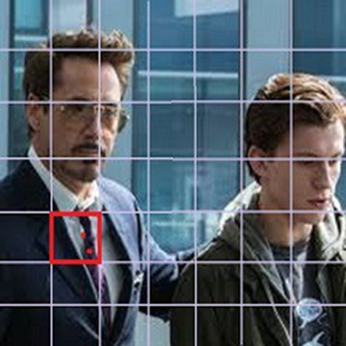
Cấu Trúc Mạng YOLOv2
Phát hiện nhiều đối tượng trong một ô lưới(gird cell)
YOLO version 1 sẽ chỉ có thể nhận dạng được hoặc là người hoặc là cavat trong ô lưới màu đỏ
Nhưng tới version2, để giải quyết vấn đề đó, tác giả đã cho model dự đoán nhiều bounding box hơn. Và để dự đoán nhiều bounding box thì khái niệm Anchor box ra đời

Slide 22
Cấu trúc mạng YOLOv2
Anchor box
Anchor box thực ra là các bounding box nhưng được tạo sẵn ( chứ không phải kết quả của quá trình nhận dạng – prediction).
Trong quá trình đào tạo sẽ kết hợp với thuật toán Kmean cluster( thuật toán phân cụm). Cùng với ground truth để tính ra sai sót giữa ground truth và anchor box bằng cách điều chỉnh các giá trị x,y,w,h, từ đó học được các đặc điểm của vật thể.

Slide 23
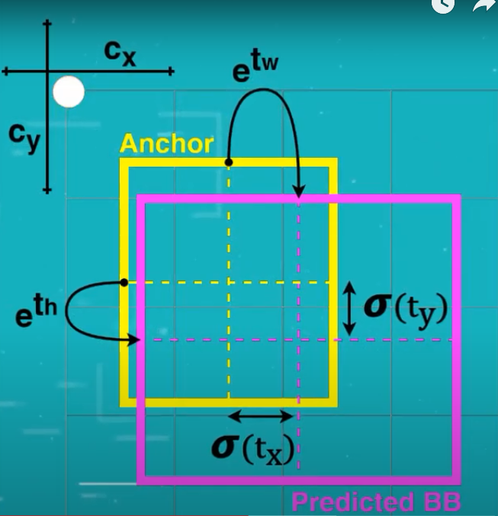
Cấu trúc mạng YOLOv2
Quá trình đào tạo để tinh chỉnh kích thước của anchor box sao cho giống với vật thể nhất.

Slide 24
Cấu Trúc Mạng YOLOv2
Các vật thể nhỏ: YOLOv2 chia bức ảnh thành 13×13 ô lưới nên khả năng tìm kiếm được các đối tượng có kích thước nhỏ là cao hơn so với YOLOv1 là 7×7.
Được đào tạo trên nhiều kích thước ảnh đầu vào :
Các ảnh có kích thước thay đổi từ 320×320 cho đến 640×640. Điều này làm cho model có thể học được nhiều đặc điểm của đối tượng hơn cũng như cho ra độ chính xác cao hơn.
Tensor: Với việc bỏ đi các lớp fully connected và thay vào đó là sử dụng anchor box, kết quả cuối cùng của mô hình sẽ là : 13x13x125. Với mỗi tensor có kích thước 1x1x125 được tính như sau: k x (5 +20), trong đó k =5 và 20 là số lượng lớp vật thể được đào tạo sẵn

Slide 25
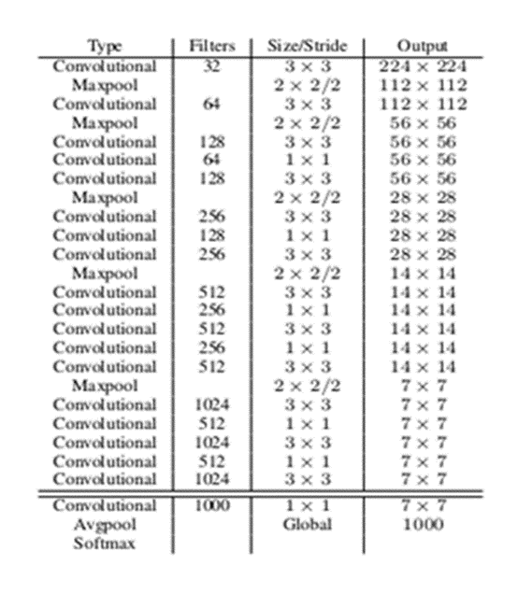
Cấu Trúc Mạng YOLOv2
Darknet19
19 lớp convolution cùng với 5 lớp max pooling ( không có các lớp fully connected để dự đoán mà thay vào đó thì anchor box được sử dụng)
Darknet19 xử lý rất nhanh trong việc nhận dạng vật thể nên rất có ý nghĩa trong việc xử lý ở thời gian thực
Cấu trúc Darknet19

Slide 26
Cấu Trúc Mạng YOLOv2
Mô hình khá chật vật khi gặp phải những đối tượng có kích thước nhỏ.
Cấu trúc YOLO v2 không sử dụng các kỹ thuật như: residual, upsampling hay skip connect. Nên khó có thể trích xuất được tốt nhất các đặc trưng của vật thể
Nên ta nâng cấp lên phiên bản YOLO v3

Slide 27
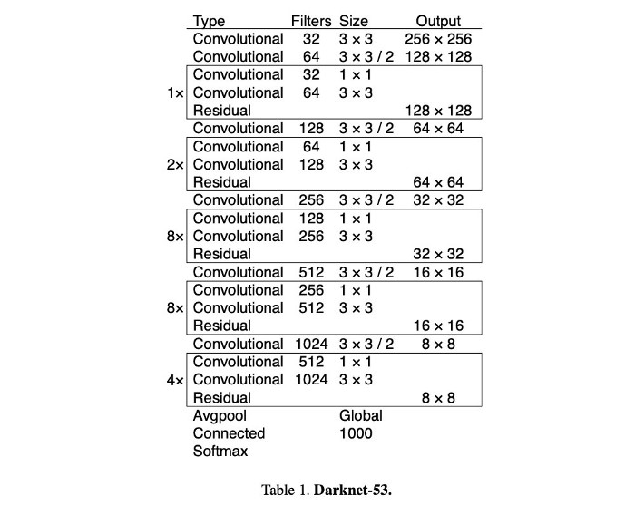
YOLOV3
Cấu trúc YOLOV3
YOLOv3 sử dụng darknet53 làm backbone (có 53 lớp chập).
Cấu trúc Darknet53.
Cấu trúc Darknet53

Slide 28
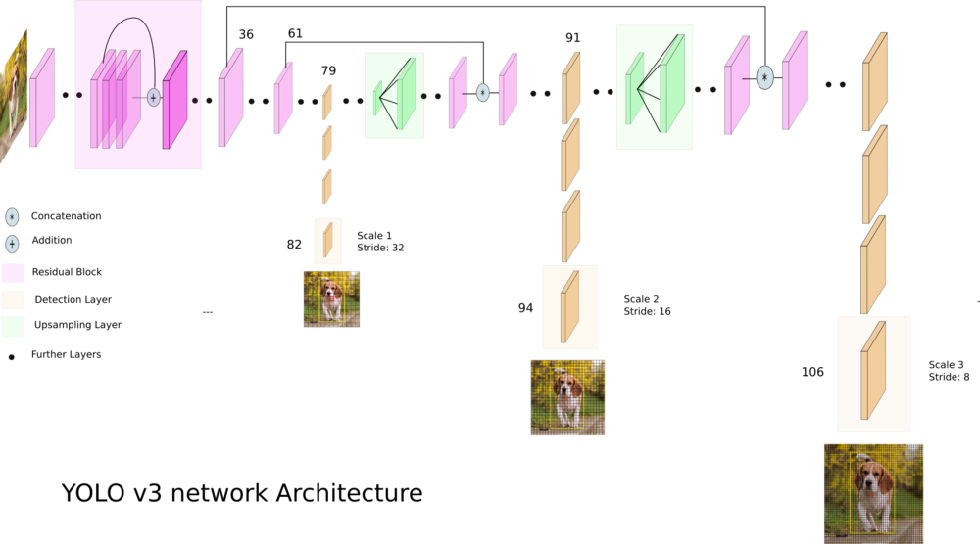
YOLOV3
Và bản thân YOLOv3 có thêm 53 lớp chập nữa tổng cộng chúng ta có 106 lớp chập.
Cấu trúc YOLOv3

Slide 29
YOLOV3
Nhận dạng ở các tỉ lệ ảnh khác nhau.
YOLOv3 đã xử lý bằng cách là nhận dạng 3 lần trên một bức ảnh với các kích thước khác nhau.

Slide 30
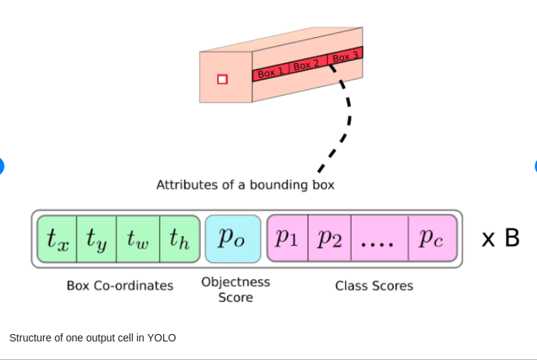
YOLOV3
Tensor
YOLOv3 thì kết quả đầu ra lại được thay đổi thành SxSx255.
S lần lượt được gán với các giá trị: 13, 26 và 52.
Giá trị 255 = B x (5+C) với B = 3 là số lượng bounding box, và C =80 là số lượng lớp của vật thể.
Mỗi bounding box chứa 5 giá trị bao gồm: x,y,w,h và p( xác suất ô lưới có chứa vật thể)

Slide 31
ĐÁNH GIÁ KẾT QUẢ THỰC NGHIỆM
Mô Tả Bộ Dữ Liệu
Mô Tả Thực Nghiệm
Kết Quả Thực Nghiệm
Nhận Xét

Slide 32
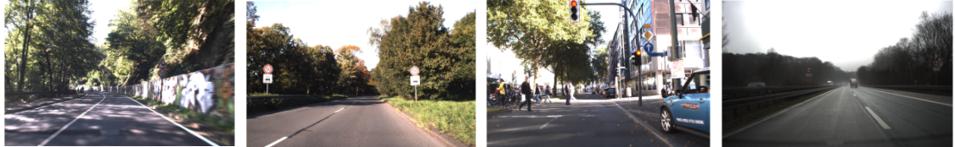
Mô Tả Bộ Dữ Liệu
Bộ dữ liệu GTSDB
Hình ảnh được chụp từ môi trường thực tế ở Đức, gồm nhiều vật thể khác trong bức hình bao gồm người, xe, cây cối và các biển báo giao thông.
900 hình ảnh (chia thành 600 hình ảnh đào tạo và 300 hình ảnh đánh giá), kích thước ảnh của các bức ảnh là như nhau 1360 * 880 (pixel).
Mỗi hình ảnh chứa không đến sáu biển báo giao thông
Hình ảnh được lưu trữ ở định dạng PPM
Kích thước của các biển báo giao thông trong hình ảnh thay đổi từ 16x16 đến 128x128 (pixel)
Biển báo giao thông có thể xuất hiện ở mọi góc độ và mọi điều kiện ánh sáng

Slide 33
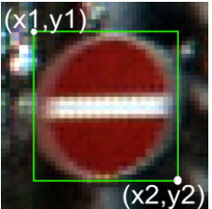
MÔ TẢ BỘ DỮ LIỆU
Định dạng file chú thích:
Tên tệp: Tên tệp của hình ảnh tương ứng
Width: Chiều rộng của hình ảnh
Height: Chiều cao của hình ảnh
ROI.x1: Tọa độ X của góc trên bên trái của hộp giới hạn biển báo giao thông
ROI.y1: Tọa độ Y của góc trên bên trái của hộp giới hạn biển báo giao thông
ROI.x2: Tọa độ X của góc dưới bên phải của hộp giới hạn biển báo giao thông
ROI.y2: Tọa độ Y của góc dưới bên phải của hộp giới hạn biển báo giao thông
ClassID: Nhãn lớp được chỉ định
Hình ảnh: Toạ độ ROI của biển báo.

Slide 34
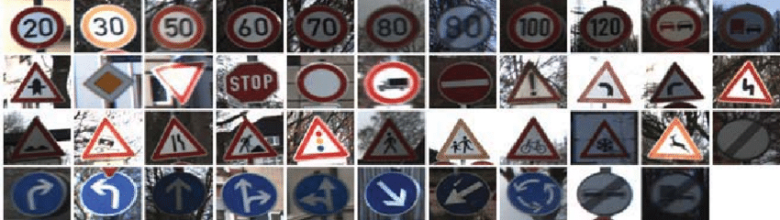
MÔ TẢ BỘ DỮ LIỆU
Hình ảnh của 43 loại biển báo trong tập dữ liệu

Slide 35
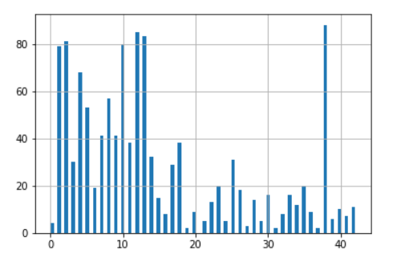
MÔ TẢ BỘ DỮ LIỆU
Qua hình trên ta thấy sự phân bố dữ liệu của 43 loại biển báo là không đồng đều, có 1 số loại biển báo có tần suất xuất hiện rất lớn, 1 số loại thì xuất hiện rất ít nên sẽ ảnh hưởng tới kết quả của quá trình huấn luyện.
Hình ảnh: Sự phân bố dữ liệu của 43 loại biển báo trong tập dữ liệu

Slide 36
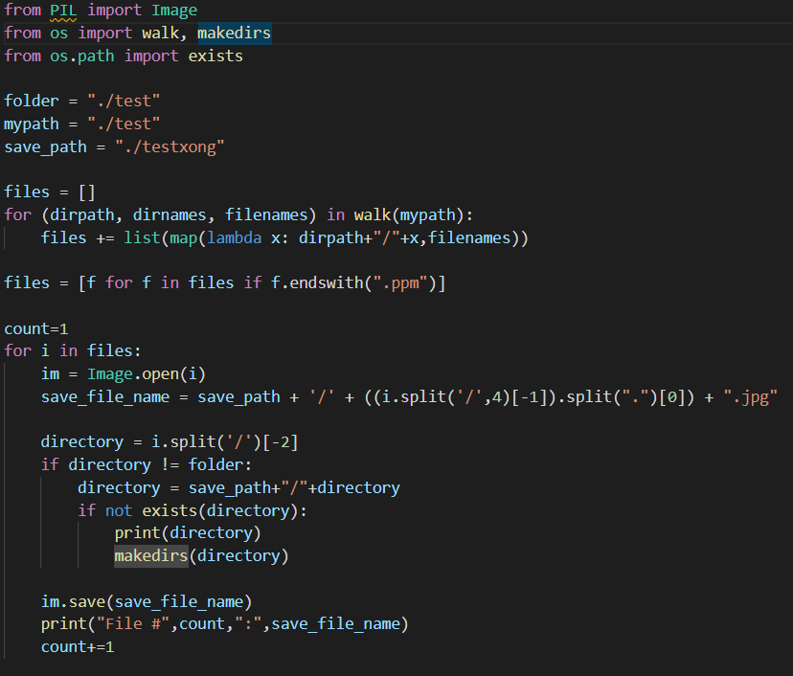
MÔ TẢ THỰC NGHIỆM
Các Bước Thực Hiện Thực Nghiệm
Bước 1: Ta tiến hành chuyển đổi lần lượt các bức ảnh từ định dạng PPM sang định dạng file JPG

Slide 37
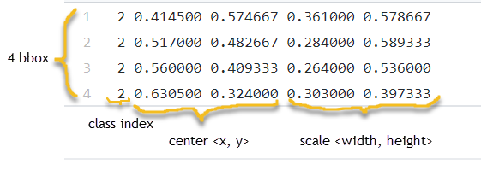
MÔ TẢ THỰC NGHIỆM
Bước 2: Xây dựng lại các file chú thích phù hợp với các hình ảnh đã được chuyển đổi từ bước 1 để có thể huấn luyện được model YOLO.
Khi huấn luyện model YOLO trên darknet chúng ta sẽ cần sử dụng đầu vào là các bức ảnh (có thể là một trong các định dạng png, jpg, jpeg) và file chú thích của chúng (định dạng txt). Bên dưới là nội dung của một file chú thích

Slide 38
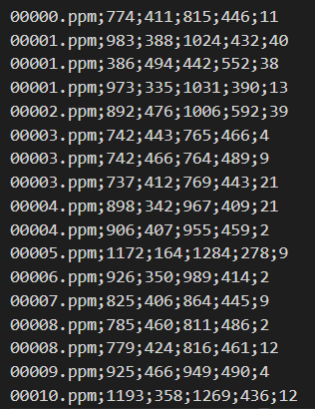
MÔ TẢ THỰC NGHIỆM
Trong khi đó file gt.txt của chúng ta thì chưa được định dạng đúng và chứa các thông tin sau:

Slide 39
MÔ TẢ THỰC NGHIỆM
Từ toạ độ (x1,y1) và (x2,y2) ở trên chúng ta cần phải chuyển đổi về toạ độ tâm, tỉ lệ chiều dài, chiều rộng tương ứng của bouding box so với ảnh gốc có chứa biển báo:
Công thức chuyển đổi
x_tâm = ((x2 – x1) / 2 + x1) / 1360
y_tâm = ((y2 – y1) / 2 + y1) / 800
width = (x2 – x1) / 1360
height = (y2 - y1) / 800
trong đó bức ảnh có kích thước 1360*800

Slide 40
MÔ TẢ THỰC NGHIỆM
Bước 3: Cấu hình các tham số trong mạng YOLO cho phù hợp với số lượng các loại biển báo, kích thước đầu vào của hình ảnh và số bước huấn luyện.
Chúng ta sẽ huấn luyện mô hình trên mạng YOLO version 3, đầu tiên chúng ta cần tải về bộ mã nguồn Darknet về và chỉnh sửa file cấu hình cho phù hợp với mạng YOLO version 3.Đây là bước quan trọng nhất khi huấn luyện model YOLO. Chúng ta sẽ sử dụng file YOLOv3.cfg để cấu hình mô hình huấn luyện. Các bạn download file trên về máy và điều chỉnh các dòng:
Tại các dòng 610, 696, 783: Thay classes=80 thành classes=43 là số lượng classes chúng ta huấn luyện.
Tại các dòng 603, 689, 776: Thay số lượng filters=255 về filter=30. Đây chính là layer cuối cùng của base network. Do đó chúng có output shape thay đổi theo số lượng classes theo đúng công thức của bài trước đó là: (n_classes + 5)x3 = (43+5)x3 = 144.
max_batches: tại dòng 20 là số lượng steps tối đa để huấn luyện models YOLO. Đối với dữ liệu 43 classes thì cần điều chỉnh max_batches=2000 * n_classes=43*2000=86000

Slide 41
MÔ TẢ THỰC NGHIỆM
burn_in: Tại dòng 19 là số lượng steps ban đầu được giữ sao cho learning_rate rất bé. Giá trị này sẽ tăng dần từ 0 đến learning_rate. Sau đó learning_rate sẽ được giữ ổn định. Thực nghiệm cho thấy thiết lập learning_rate bé ở những steps đầu sẽ giúp cho thuật toán hội tụ nhanh hơn. Do số lượng max_batches là 86000 nên cần điều chỉnh giảm burn_in = 1000.
steps: Tại dòng 22. Điều chỉnh về steps=68800,77400. Đây là các vị trí step mà chúng ta sẽ bắt đầu giảm dần learning_rate vì thuật toán đã đạt tới điểm hội tụ nên không cần thiết lập learning_rate quá cao.
Width, height, subdivisions, batch: Tại dòng 6, 7, 8, 9. Điều chỉnh về batch=64, subdivisions=32, width=416, height=416. Đây là các vị trí mà chúng ta giảm đầu vào bức ảnh, số lượng hình ảnh được đưa vào mỗi bước huấn luyện sao cho không bị tràn RAM trong quá trình huấn luyện trên Google Colab.
Sau khi thực hiện các thay đổi xong, các bạn lưu file lại vàhãy đổi tên lại thành YOLOv3-5c-5000-maxsteps.cfg để đánh dấu đây là cấu hình cho YOLO version 3 với 43 classes và 86000 bước huấn luyện.

Slide 42
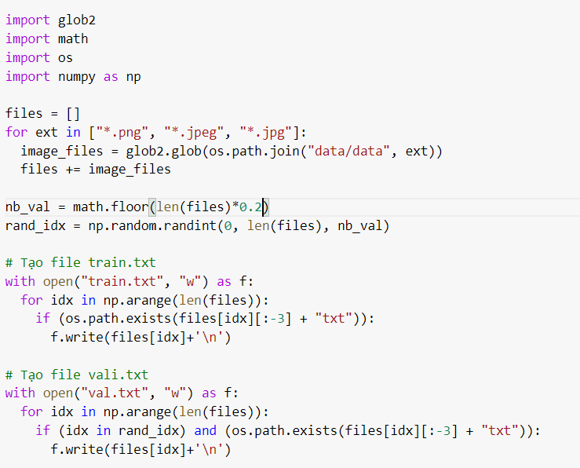
MÔ TẢ THỰC NGHIỆM
Bước 4: Phân chia dữ liệu train/validation
Ở bước này ta sẽ tạo ra 2 file train.txt và valid.txt chứa dữ liệu đường dẫn tới các file hình ảnh nằm trong tập train và validation. Chúng ta sẽ sử dụng đoạn code bên dưới để lựa chọn ra ngẫu nhiên 20% files làm dữ liệu validation và các files còn lại làm dữ liệu train.

Slide 43
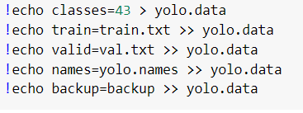
MÔ TẢ THỰC NGHIỆM
Bước 5: Tạo file YOLO.name gồm tên gọi tiếng anh của 43 loại biển báo
Bước 6: Tạo file YOLO.data
File YOLO.data sẽ khai báo một số thông tin như:
Số lượng classes
Đường dẫn tới các file train.txt, valid.txt
Đường dẫn tới file YOLO.names
Thư mục backup mô hình huấn luyện.
Chạy lệnh bên dưới để tạo file này.

Slide 44
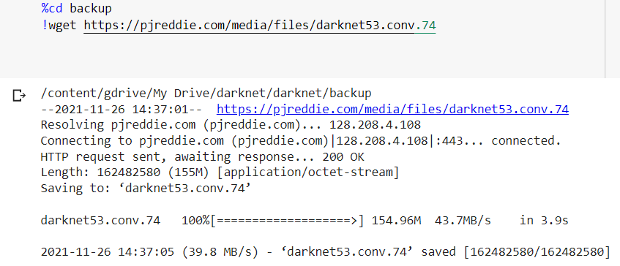
MÔ TẢ THỰC NGHIỆM
Bước 7: Tải file pretrain model:
Ở ví dụ thực hành này, chúng ta sẽ sử dụng pretrain model darknet53.conv.74 được huấn luyện từ bộ dữ liệu ImageNet. Trước tiên hãy clone file weight về google drive.

Slide 45
MÔ TẢ THỰC NGHIỆM
Bước 8: Backup model:
Tạo một folder backup để lưu kết quả huấn luyện. Folder backup này phải trùng với tên với link folder backup đã được khai báo ở bước tạo file YOLO.data.
Bước 9: Huấn luyện bộ dữ liệu trên mạng YOLO version 3:
Chúng ta chạy lệnh dưới đây để huấn luyện mô hình:
!./darknet detector train YOLO.data cfg/YOLOv3-43c-86000-max-steps.cfg darknet53.conv.74 -dont_show -map > YOLOv3-43c.log

Slide 46
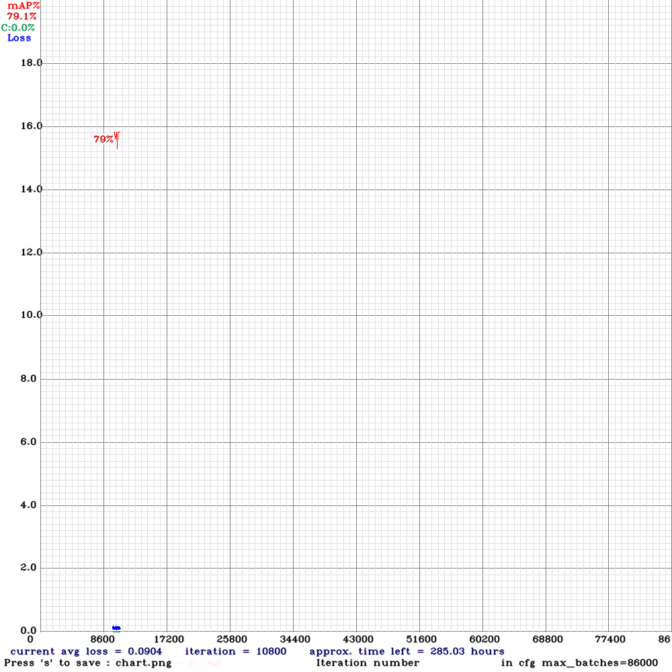
KẾT QUẢ THỰC NGHIỆM
Đánh giá mô hình:

Slide 47
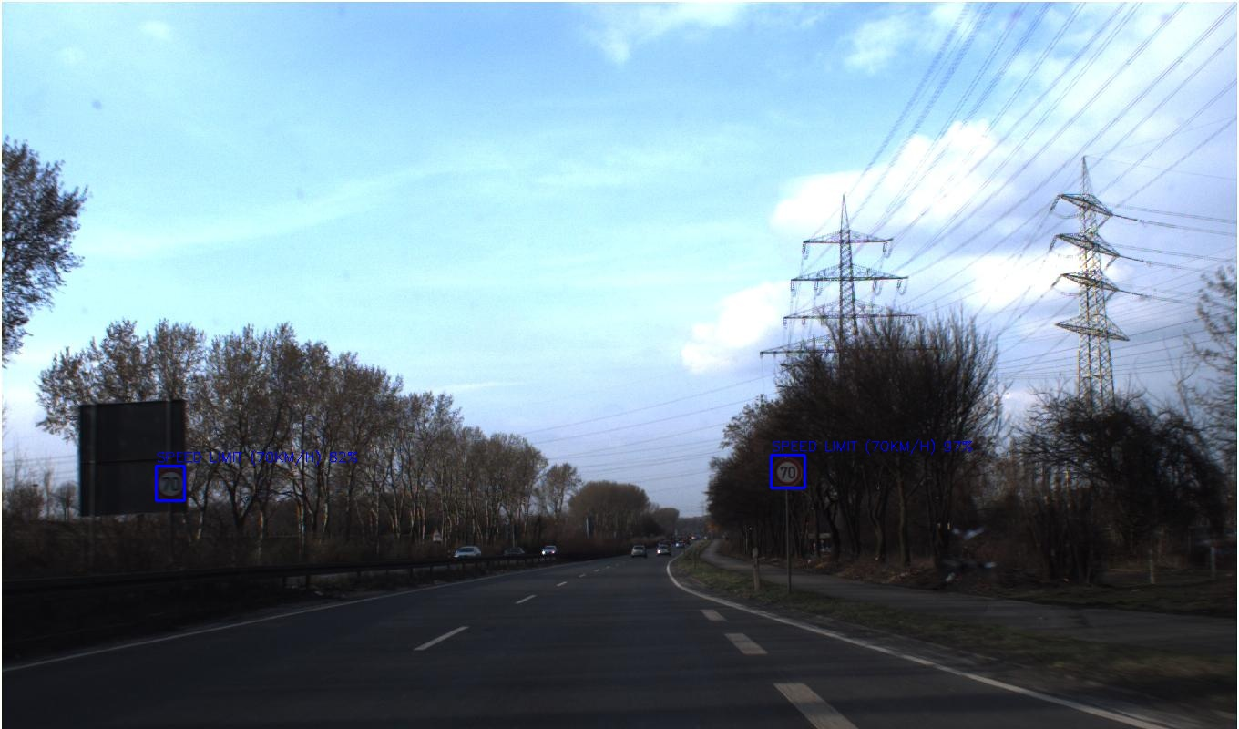
KẾT QUẢ THỰC NGHIỆM
Đồ thị loss function cho thấy thuật toán đã hội tụ sau khoảng 10000 batches. Loss function ở giai đoạn sau có xu hướng tiệm cận 0. Điều này chứng tỏ chiến lược lựa chọn learning_rate nhỏ ở 1000 steps đầu tiên đã phát huy hiệu quả giúp thuật toán hội tụ nhanh hơn và độ chính xác trung bình của mô hình là 79.1%.
Thử nghiệm trên ảnh test:
Ta thấy model YOLO của chúng ta đã nhận diện được vật thể rất chính xác.

Slide 48
NHẬN XÉT
Quá trình huấn luyện mô hình YOLO mất rất nhiều thời gian, trong khi đó Google colab sẽ chỉ cho phép bạn huấn luyện trong 6 giờ liên tục.
Hãy save log trong quá trình huấn luyện và vẽ biểu đồ loss function. Biểu đồ loss function cho ta biết quá trình huấn luyện đã đi tới trạng thái hội tụ hay chưa? Có thể dừng sớm quá trình huấn luyện nếu bạn quan sát thấy loss function dường như đã hội tụ

Slide 49
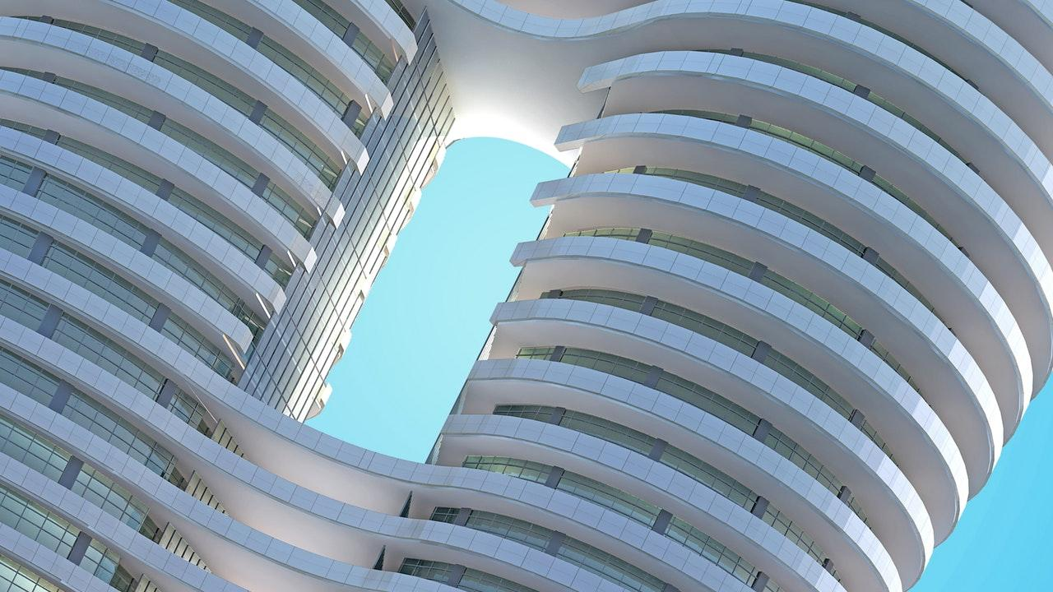
XIN CẢM ƠN MỌI NGƯỜI ĐÃ LẮNG NGHE

